Slide 1
Управление складским хозяйством
Тема 8
Цель : Формирование комплекса знаний по вопросам организации и планирования развития складского хозяйства торговой организации

Slide 2
Вопросы:
1 .Понятие, виды, функции складов
2. Цели и задачи складского хозяйства
3. Виды складских помещений
4 .Технологический процесс на складе

Slide 3
1.Понятие, виды, функции складов
Под складом понимается сооружение или устройство, предназначенное для образования и хранения запаса товаров и выполнение связанных с этим процессов.

Slide 4
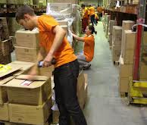
Товарные склады представляют собой комплекс взаимосвязанных помещений, являющихся составной частью оптовых или розничных торговых предприятий. Они предназначены для накопления и хранения товарных запасов, комплектования торгового ассортимента и реализации товаров.

Slide 5
:
Склады составляют основной комплекс сооружений предприятий оптовой торговли, а также значительную часть материально-технической базы розничной торговли. Однако на розничных предприятиях должны храниться лишь текущие запасы товаров, гарантирующие бесперебойность процесса продажи. В настоящее время на долю складов розничных предприятий в общей площади для хранения товаров приходится 48%, подсобные помещения магазинов занимают 31%, склады оптовых организаций – 21%.

Slide 6
Большинство складов выполняет следующие основные функции:
- получение товаров от поставщиков и осуществление контроля за их качеством;
- накопление товарных запасов и обеспечение надлежащих условий их хранения;
- подсортировка и подготовка товаров к продаже;
- комплектование заказов оптовых покупателей;
- товароснабжение розничной торговой сети.

Slide 7
Классификация товарных складов осуществляется по следующим основным признакам
- характер выполняемых функций;
- товарная специализация;
- условия хранения товаров;
- техническое устройство;
- объемно-планировочное решение;
- уровень механизации;
- транспортные условия.
(см. Рисунок 6):

Slide 8
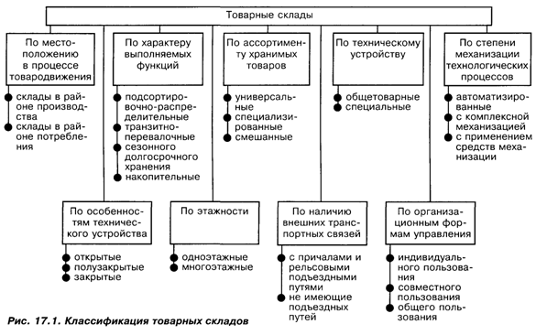
Рисунок 6. Классификация товарных складов

Slide 9
Оптовые склады и базы используют в основном средние и крупные предприятия. Такая форма оптовой торговли может встречаться в нескольких вариантах.
1. Складские помещения, офис и демонстрационный зал располагаются в одном помещении.
2. Складские помещения территориально удалены от демонстрационного зала и офиса.
3. Складские помещения находятся, как правило, за пределами города, так как они требуют специальных помещений, большей площади, подъездных путей, потока транспорта и т.п.

Slide 10
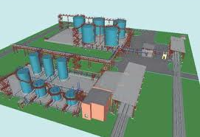
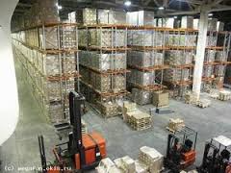
2.Цели и задачи складского хозяйства
Совокупность складов вместе с обслуживающей инфраструктурой образует складское хозяйство.

Slide 11
Складское хозяйство – совокупность зданий и сооружений, предназначенных для приема, размещения, хранения и отпуска продукции, предметов и средств труда; составная часть материально-технической базы, обеспечивающая сохранность продукции в процессе движения из сферы производства в сферу потребления, а также внутри сферы производства; необходимое условие нормальной циркуляции сырья, материалов, топлива, полуфабрикатов и готовых изделий.

Slide 12
К основным задачам складского хозяйства относятся:
организация постоянного и бесперебойного снабжения производства соответствующими материальными ресурсами;
обеспечение их количественной и качественной сохранности;
максимальное сокращение затрат, связанных с выполнением складских операций;
комплектование деталей и других материальных ценностей, подбор, дозировка и прочие операции подготовительного или заключительного характера.

Slide 13
Основными направлениями в развитии складского хозяйства являются:
- комплексная механизация и автоматизация работ;
- улучшение использования складских помещений;
- организация материально-технического снабжения на основе оптовой торговли;

Slide 14
Основными факторами, влияющими на организацию складского хозяйства, являются:
- размер, характер запасов товаров и продолжительность их хранения;
- оснащение склада соответствующим оборудованием;
- размер и планировка складских помещений.

Slide 15
3.Виды складских помещений
Задача складского планирования – обеспечение хранения товаров таким образом, чтобы сделать их максимально доступными потребителям.
Все складское пространство состоит из двух частей: площадей, используемых и неиспользуемых для хранения. При планировании следует учитывать, что наиболее рациональным является соотношение этих площадей, равное 2:1.

Slide 16
Планировка складских помещений должна отвечать следующим требованиям:
- применение наиболее рациональных способов размещения и укладки товаров;
- исключение отрицательного влияния одних товаров на другие при их хранении;
- возможность применения подъемно-транспортного оборудования.
Все помещения на общетоварных складах делятся на:
- помещения основного производственного назначения, предназначенные для выполнения основных технологических операций (помещения для хранения товаров, их распаковки, упаковки, фасовки и комплектования, экспедиции по приему и отпуску товаров);
- вспомогательные помещения, предназначенные для хранения тары, многооборотных контейнеров и поддонов;
- подсобно-технические помещения, предназначенные для размещения инженерных устройств и коммуникаций, а также хозяйственных кладовых и ремонтных мастерских;
- административно-бытовые помещения – помещения для размещения административного аппарата и бытового обслуживания работников складов.

Slide 17
На планировку и структуру помещений склада существенным образом влияет содержание технологического процесса. На стадии проектирования устанавливаются состав помещений склада, пропорции между отдельными помещениями и их дислокация.
Основной принцип внутренней планировки склада – обеспечение поточности и непрерывности складского технологического процесса.

Slide 18
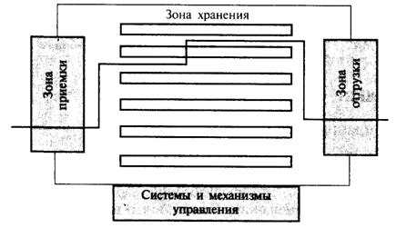
Рисунок 7. Принципиальная схема склада

Slide 19
Склад имеет следующие основные элементы:
- зону приемки, куда товары поступают от поставщика и где они проверяются и сортируются;
- зону хранения, в которой товары содержатся или хранятся;
- зону отгрузки, где комплектуются заказы для потребителей и откуда они отправляются;
- систему грузопереработки для перемещения товаров по территории склада;
- информационную систему, учитывающую расположение всех товаров партии, поступивших от поставщиков, отгрузок потребителям и другую необходимую информацию.

Slide 20
4.Технологический процесс на складе
Принципиальная схема материальных потоков на складе предприятия оптовой торговли приведена на рисунке 8.

Slide 21
Основные операции, которые выполняются на выделенных участках склада.
Участок разгрузки:
- механизированная разгрузке транспортных средств;
- ручная разгрузка транспортных средств.
Приемочная экспедиция (размещается в отдельном помещении склада):
- приемка прибывшего в нерабочее время продукции по количеству мест и ее кратковременное хранение до передачи в основной склад. Грузы в приемочную экспедицию поступают из участка разгрузки.

Slide 22
Участок приемки (размещается в основном помещении склада):
- приемка товаров по количеству и по качеству. Грузы на участок приемки могут поступать из участка разгрузки и из приемочной экспедиции.
Участок хранения (главная часть основного помещения склада):
- размещение груза на хранение;
- отборка груза из мест хранения.

Slide 23
Участок комплектования (размещается в основном помещении склада):
- формирование грузовых единиц, содержащих подобранный в соответствии с заказами покупателей ассортимент товаров.
Отправочная экспедиция связывает транспорт и покупателя:
- кратковременное хранение подготовленных к отправке грузовых единиц, организация их доставки покупателю.
Участок погрузки:
- погрузка транспортных средств (ручная и механизированная).

Slide 24
Контрольные вопросы:
По каким признакам принято классифицировать товарные склады?
Охарактеризуйте отдельные группы складов с учетом их основных классификационных признаков.
Для выполнения каких операций используют основные помещения общетоварного склада? Дайте их краткую характеристику.
Перечислите наиболее важные принципы размещения основных помещений общетоварного склада.
Какие требования должны учитываться при технологической планировке помещений для хранения товаров на складе?
Что оказывает влияние на характер и структуру складского технологического процесса?
Перечислите основные принципы рациональной организации складского технологического процесса.

Slide 25
СПАСИБО ЗА ВНИМАНИЕ!!!

